Slide 1
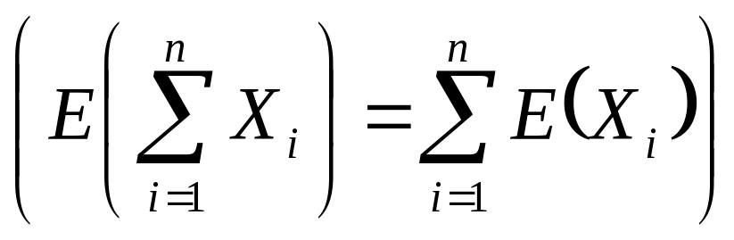
4. 数学期望的应用（求期望的问题题分为以下几类）
(1) 随机变量函数的期望（定义3，4）
(2) 先建立分布列再求期望（实际应用问题）
(3)建立“获利函数”，求“平均获利”。
(4) 利用性质 求期望。

Slide 2
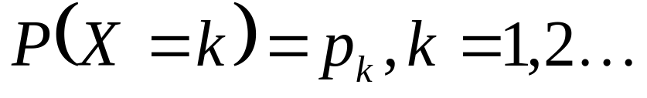
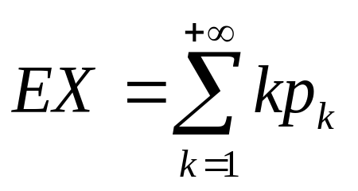
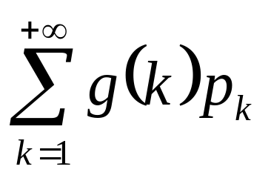
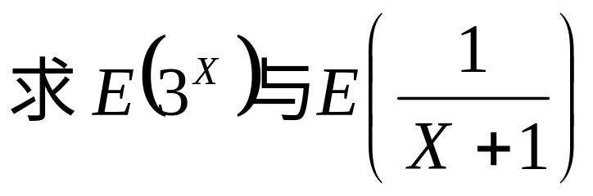
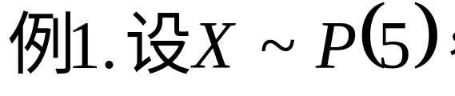
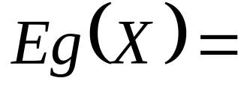
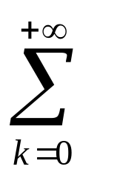
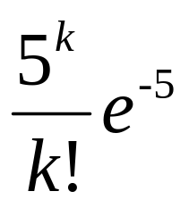
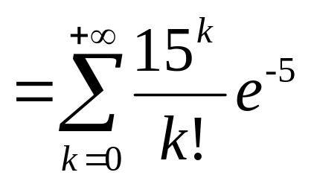
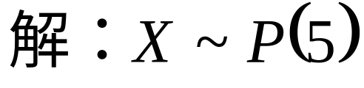
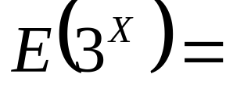

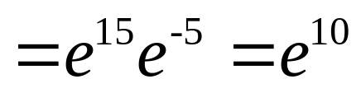
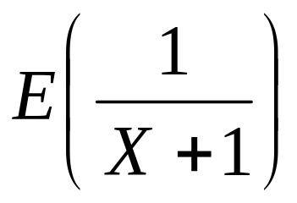
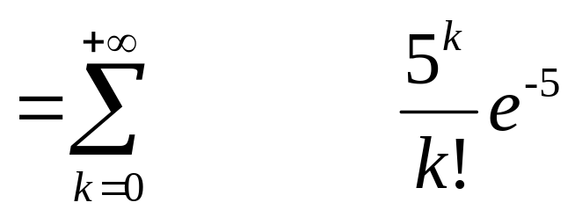
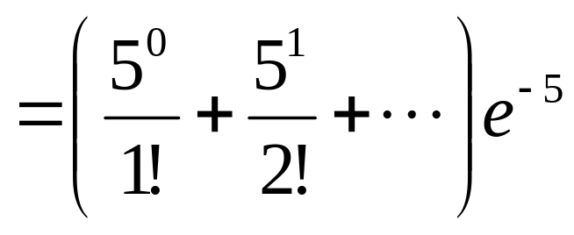
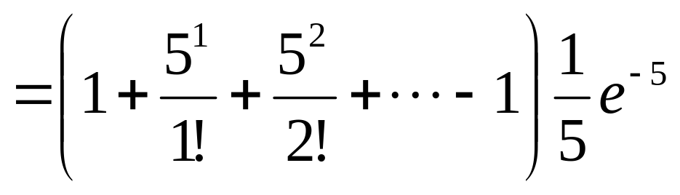
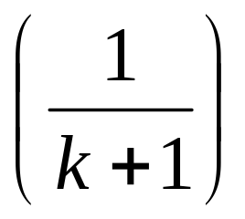
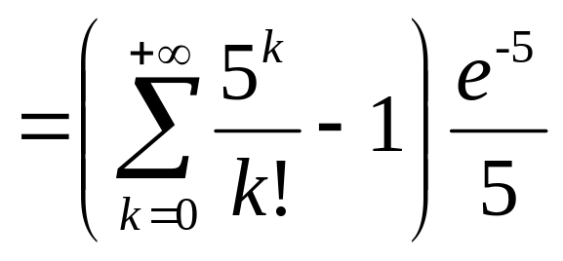
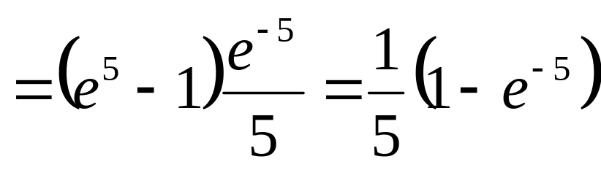
(1) 随机变量函数的期望（定义3，4）

Slide 3
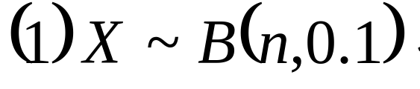
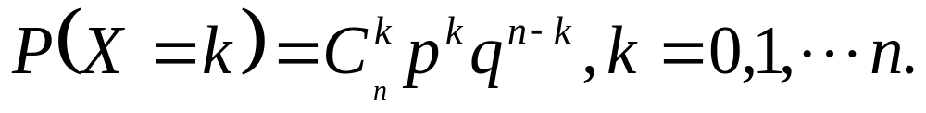
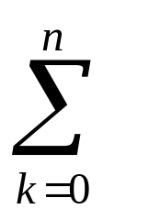
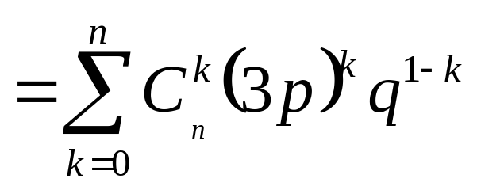

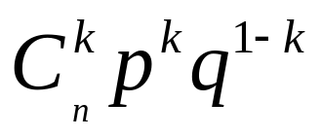
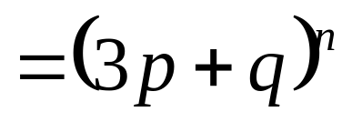
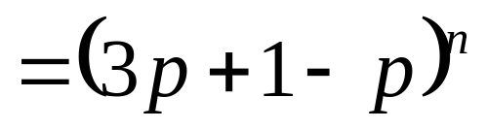
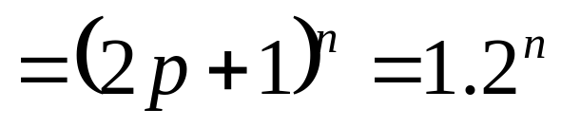
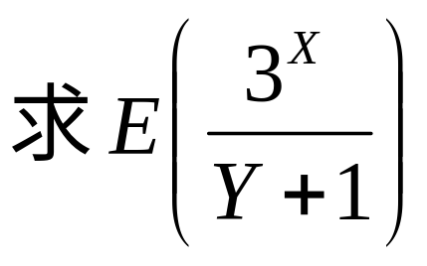
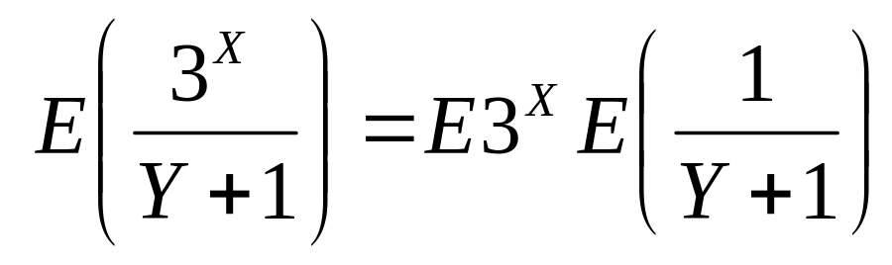
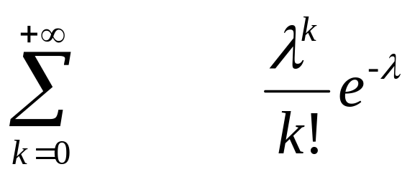
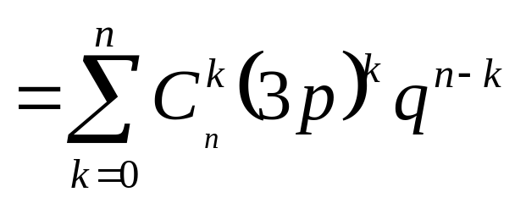
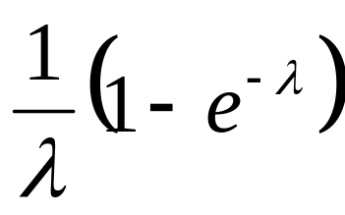
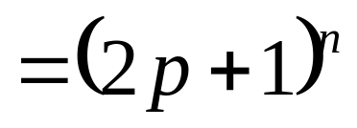

Slide 4
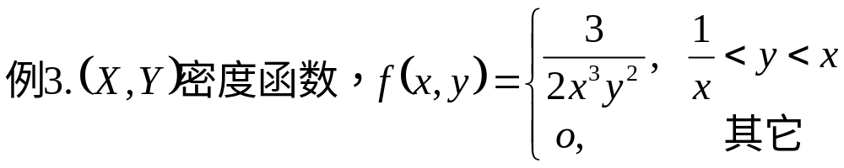
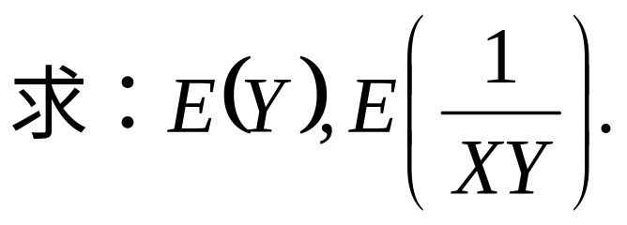
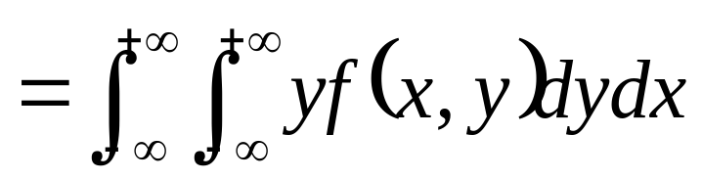
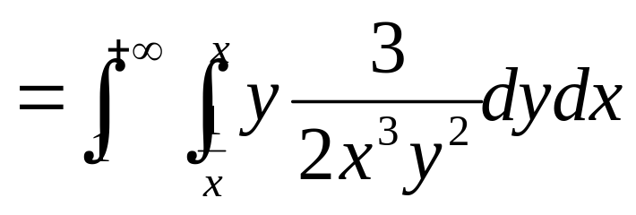
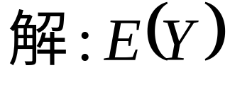


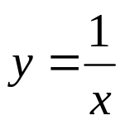
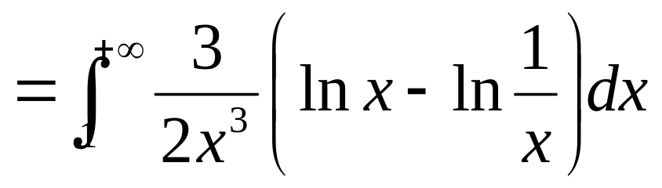
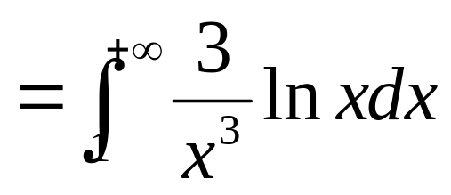
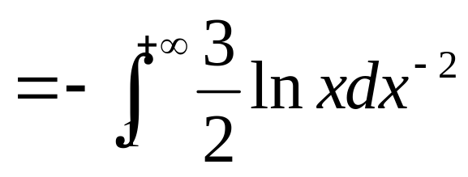
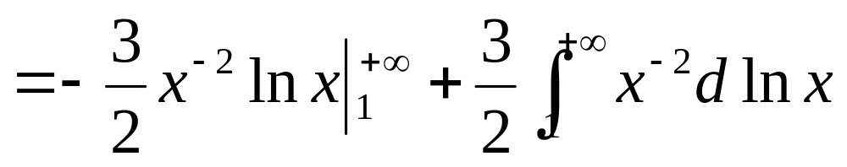
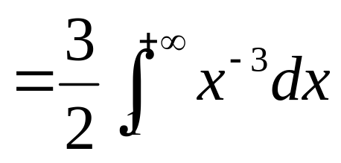
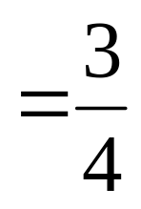

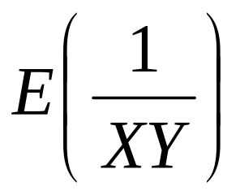
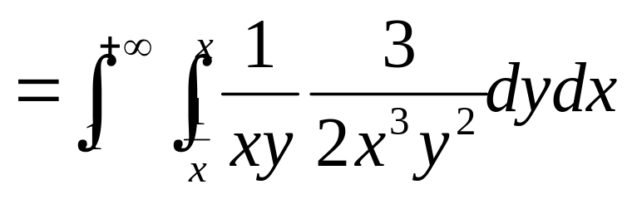
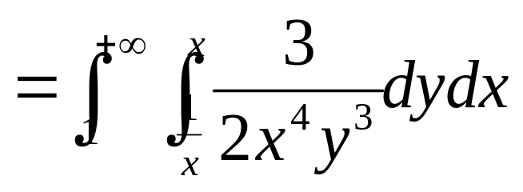
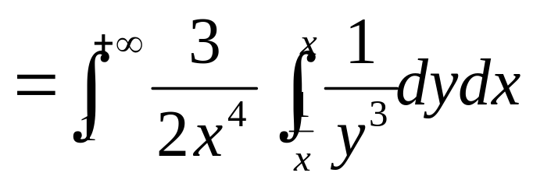



Slide 5






















例4. 从区间[0,1]上任取n个点，求最大点与最小点之间距离的数学期望。

Slide 6















Slide 7


（2）先建立分布列再求期望（实际应用问题）
例5. 设某自动生产线加工的零件，内径 (单位：mm) .内径小于10或者大于12为不合格产品，其余为合格产品。销售合格品获利，生产不合格品亏损。已知利润 T(元)与内径 X 间有如下关系：
问平均内径取何值时，销售一个零件的平均利润最大。

Slide 8











解：随机变量 T 的分布列为

Slide 9



例6. 甲乙两人进行某种比赛，胜率各占1/2,两人各出a元，约好先胜3局
者得2a元，现已比赛3局，甲赢2局，乙赢1局，比赛终止，问两人如
何分2a元合理。
解：各自拿回a元；甲2a/3元均不合理。将结果甲:乙=2:1延续设想到最
终结果，用X 表示假设比赛进行到最后甲分得钱的分布列

Slide 10

















(3)建立“获利函数”，求“平均获利”。
例7. 经市场调研，某产品市场销售量 ，售出一件产品获利 m
元，积压一件损失 n 元，试确定产量 x 使得平均获利最大。

Slide 11

















例8. 供电公司在某指定时间段的供电量 （万kwh），而用户的需求量 ，设公司每供1kwh获利0.1元，若需求量超过供电量，则公司可从电网上取得附加电量来补充，每供电1kwh获利0.05元，求这段时间公司的平均获利。

Slide 12












(4) 利用性质 求期望。
例9. 将n个球随机放入N个盒子中，假设每个球落入各个盒子
的可能性相同，求有球盒子数的数学期望。
解：设 X 表示有球盒子数，则 X 取值为1,2...N, 但 P(X=k) 无法求出，

